Slide 1
معماری کامپيوتر
دانشکده فنی و حرفه ای شهید بابایی
مدرس : عليرضا پورقناد

Slide 2
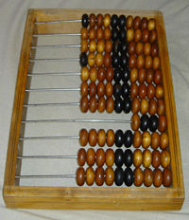
تاريخچه کامپيوتر
بشر همواره به ابزاری برای کمک در انجام محاسبات دارد.
اولين وسيله محاسباتی در مشرق زمين چرتکه بود.
اولين ماشين هايي که هدف خودکار نمودن محاسبات را دنبال می نمودند. در قرن هفدهم بطور جداگانه توسط بلز پاسکال فرانسوی و گوتفريد لايب نيتز آلمانی ساخته شدند.
اولين طرح يک ماشين محاسبه گر واقعی به چالز بابِيج نسبت داده می شود.

Slide 3
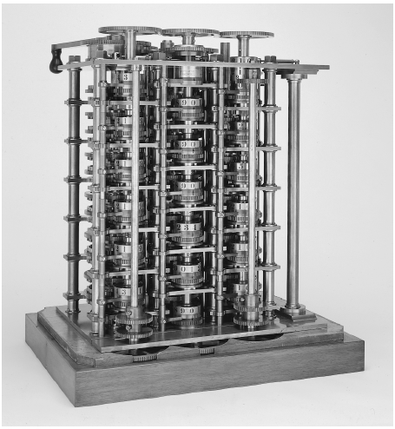
The Babbage Difference Engine
ساخته شده در سال 1832
25000 قسمت
96 چرخ دنده
24 محور
اما روند ساخت اين دستگاه به علت مشکلاتی متوقف شد.
لذا به فکر استفاده از ابزار ديگری افتادند

Slide 4
سوئيچ های الکتريکی و رله ها
دستگاه های محاسبه گر از مجموعه ای از چرخ دنده و محور به مجموعه ای از اتصالات الکتريکی، کليدها و رله ها تبديل شدند.
استفاده از مبنای دو در اين برهه از زمان معمول شد.
تا زمان جنگ جهانی دوم ، ماشين هايي با اين مشخصات ساخته شدند.
معايب اين دستگاه ها
  زود فرسوده شدن
  وزن زياد
  قابل حمل نبودن
  زياد شدن تعداد سوئيچ ها باعث اختلال در کار آنها می شد.

Slide 5
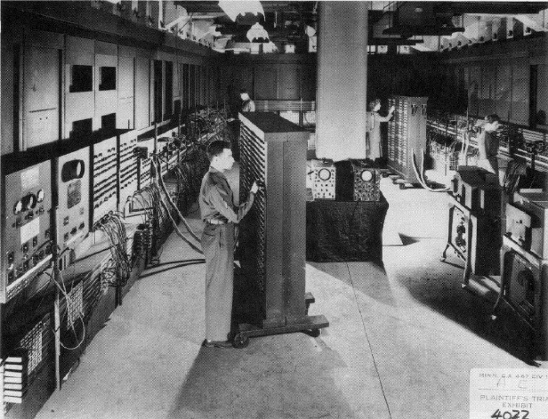
سوئيچ های الکترونيکی ( لامپ های خلاء )
مشخصات :
ENIAC
در سال 1946 در دانشگاه پنسيلوانيا
) (moore School
J.Presper Eckert & John Mauchly
سرمایه گذاری توسط ارتش آمریکا
18000 لامپ خلاء (Vacuum Tube)
30 تن وزن
طول 80 feet و ارتفاع 8/5 feet
1900 جمع در هر ثانیه
Electronic Numerical Integer and Calculator

Slide 6
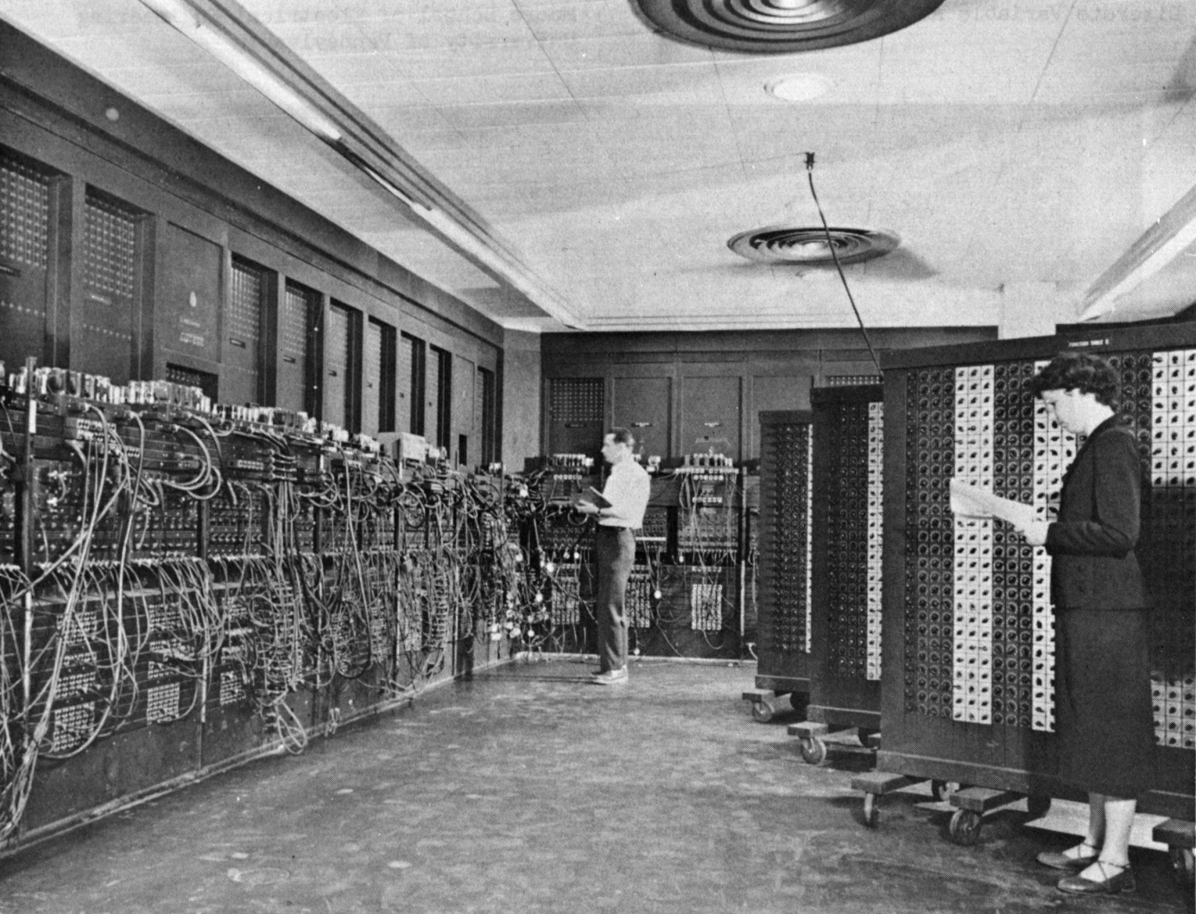
ENIAC
برنامه ریزی بوسیله سیم بندی
ذخیره اطلاعات در punched card

Slide 7
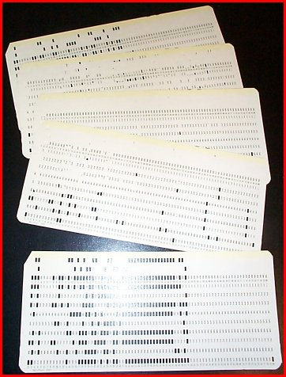
Punch card

Slide 8
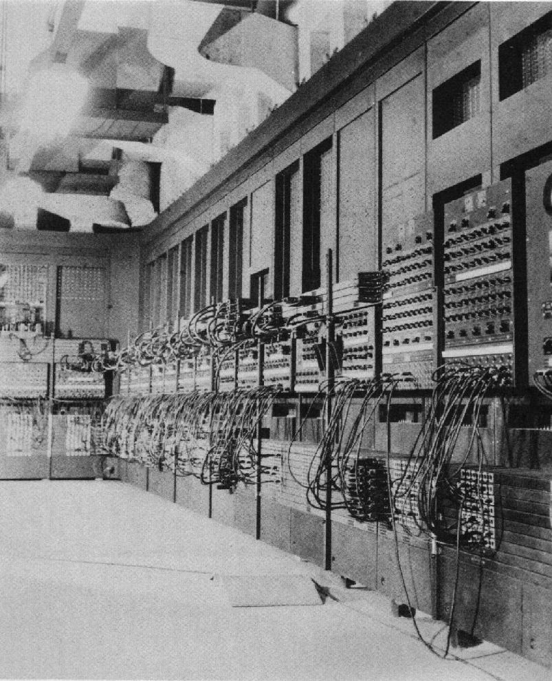
ENIAC
معايب :
  مشکل عمده آن برنامه ريزی آن بود ( يک مجموعه بسيار زياد سوئيچ ها و اتصالات سيم ها )
  سيستم تهويه هوا
  حجم و اندازه بسيار بزرگ آن

Slide 9
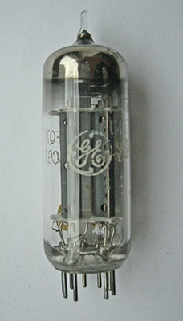
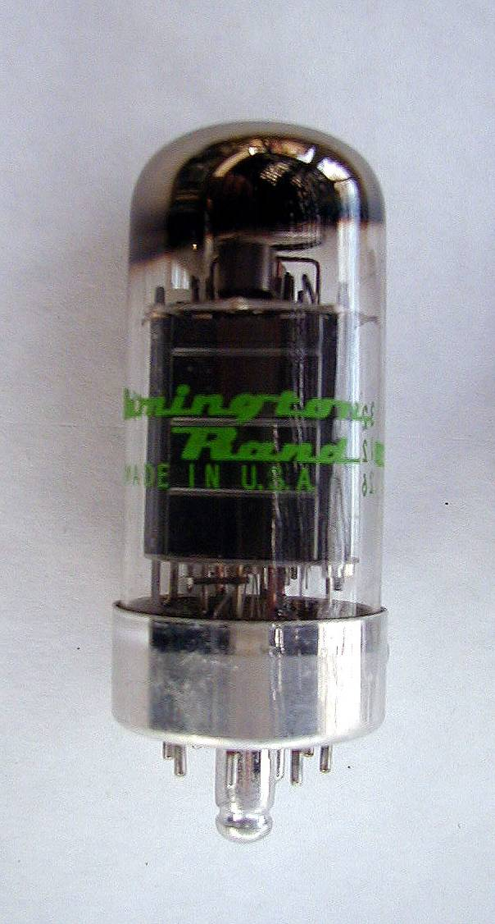
لامپ خلاء

Slide 10
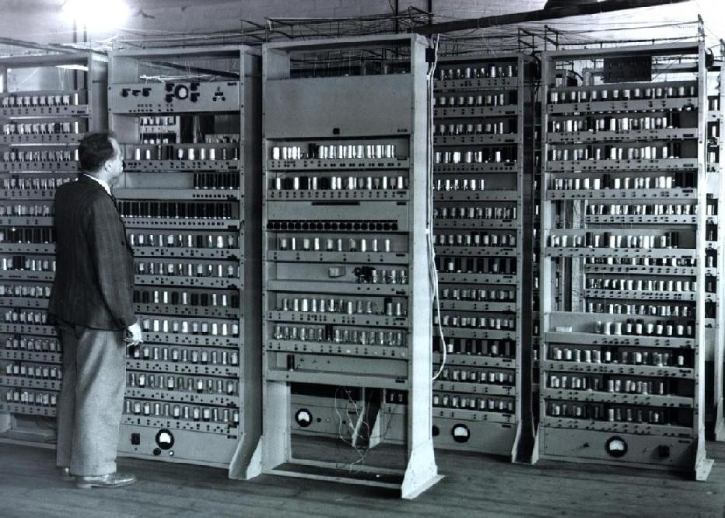
EDSAC
در 1944 John von Neumann
پیشنهاد ذخیزه برنامه به صورت عدد (EDVAC - Electronic Discrete Automatic Computer )
Von Neumann Computer
در سال 1949 Maurice Wilkes
EDSAC – Electronic Delay Storage Automatic Calculator
دانشگاه کمبريج در انگلستان
در اين کامپيوتر امکان ذخيره سازی برنامه وجود داشت

Slide 11
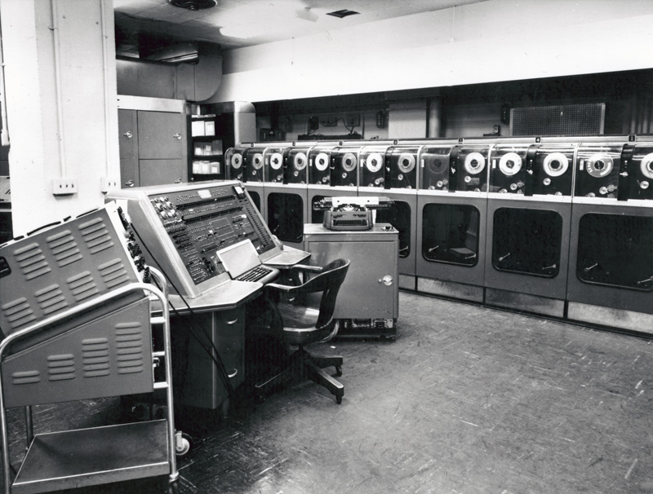
UNIVAC I
Commerical Development
  Eckert-Mauchly Computer Corporation
    BINAC
    UNIVAC I
  IBM
    IBM 650
    IBM 701
    IBM 360
  DEC
    PDP 8

Slide 12
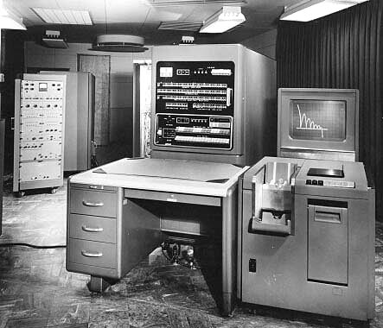
IBM 701

Slide 13
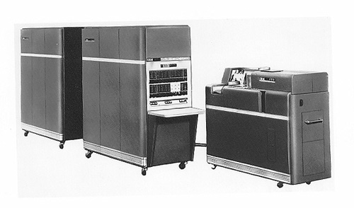
IBM 650

Slide 14
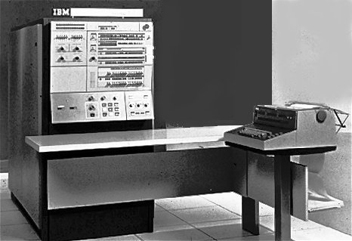
IBM 360

Slide 15
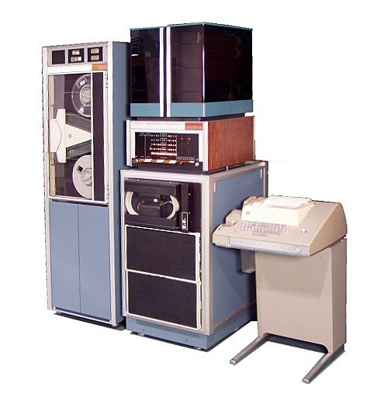
PDP 8
اولین مینی کامپیوتر تجاری
شرکت DEC
20 000 $

Slide 16
نسل اول
به اين سری از کامپيوتر ها که ما بين سال های 1945 و 1954 ساخته شده اند نسل اول کامپيوتر ها گفته می شود.
نسل اول 1954 – 1945
نسل دوم 1964 – 1955
نسل سوم 1974 – 1965
نسل چهارم 1990 – 1975
نسل پنجم 1991 تا حال
کامپيوتر ها

Slide 17

نسل دوم
ويژگی ها
جايگزينی لامپ خلاء با عنصر جديدی به نام ترانزيستور
کوچکتر شدن آنها
ارزان تر
کم مصرف تر
کامپيوتر ها کاربرد های جديدتری پيدا کردند
در اين کامپيوتر ها عمليات های پيچيده تری مانند Floting Point قسمت های مختلفی مانند I/O در آنها در نظر گرفته شده بود.

Slide 18
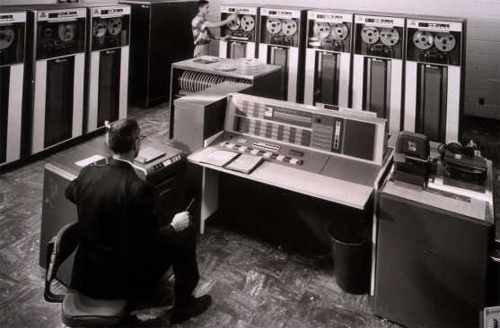
IBM 7090

Slide 19
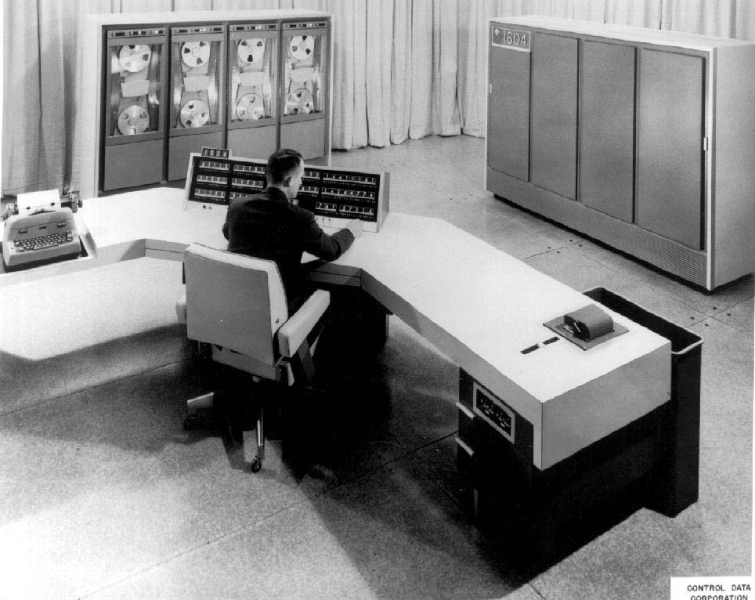
CDC 1604

Slide 20
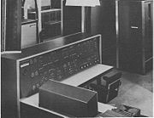
UNIVAC LARCC

Slide 21

نسل سوم
ويژگی ها
از مدارات و عناصر مجتمع استفاده شده است.
تمام ترانزيستورها بصورت مجتمع پياده سازی شده اند.
به مراتب کوچکتر
به مراتب ارزانتر
از مصرف پايين تری نيز برخودار بودند
سيستم عامل ها
حافظه Cache
ميکروپروسسورها
ميکروکامپيوترها
در اين نسل کامپيوتر به اوج ترقی خودش رسيد

Slide 22
نسل چهارم
عصر ظهور LSI/VLSI
Multi processor
Parrallel processing
Super computer
Multi computer
Network

Slide 23
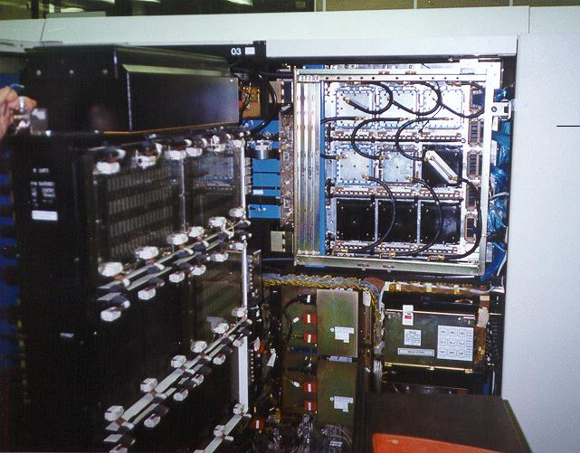
IBM 3090

Slide 24
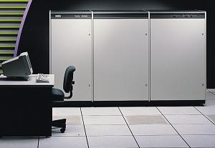
VAX 9000

Slide 25
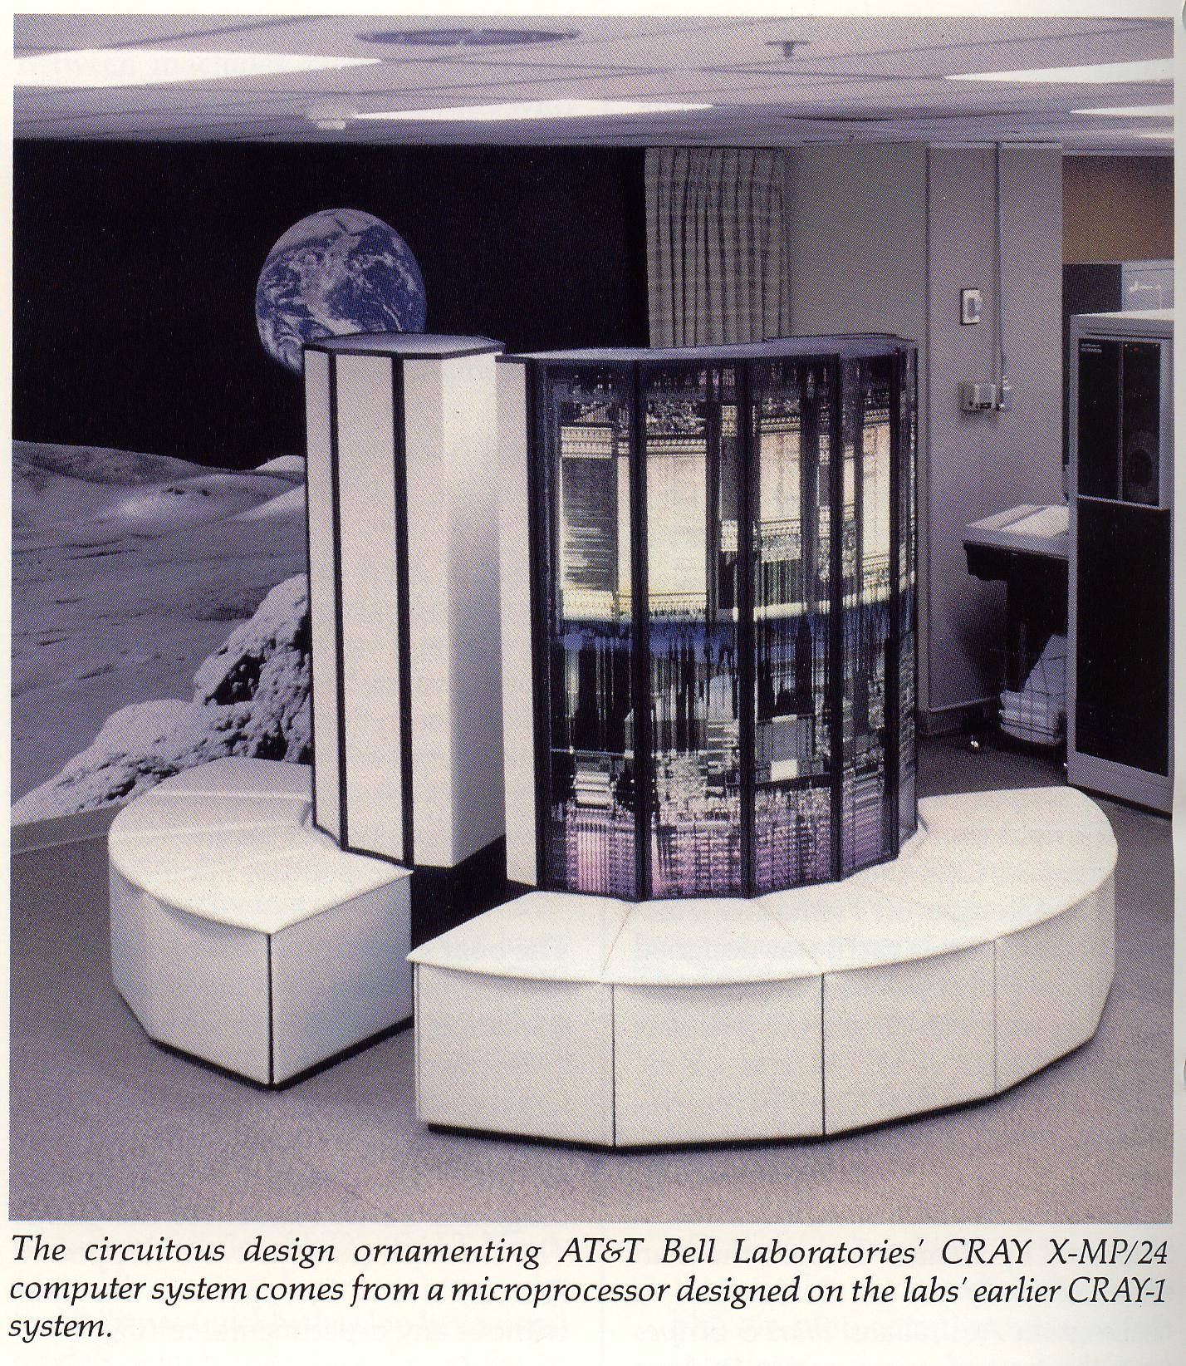
Cray X-MP

Slide 26
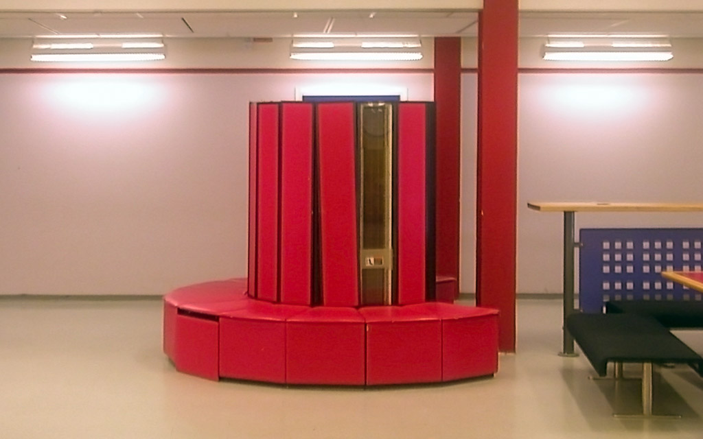
Cray X-MP

Slide 27
Year | Name | Size (cu. ft.) | Power (W) | Performance (Adds / Sec) | Memory (KB) | Price $
1951 | UNIVAC I | 1000 | 124,500 | 1,900 | 48 | 1,000,000
1996 | IBM s/360 | 60 | 10,000 | 500,000 | 64 | 1,000,000
1965 | PDP-8 | 8 | 500 | 330,000 | 4 | 16,000
1976 | Cray-1 | 58 | 60,000 | 166,000,000 | 32,768 | 4,000,000
1991 | HP 9000 | 2 | 500 | 50,000,000 | 16384 | 7,400
1996 | Intel Ppro Pc 200 MHz | 2 | 500 | 400,000,000 | 16384 | 4,400

Slide 28
نسل پنجم
ULSI/VHSIC
نسل معماری های جديدکامپيوتر ها برای کاربرد های خاص
Vector Computer
Massively parallel processing
معماری CISC ، RISC

Slide 29
نسل بعدی
کامپيوتر های نوری
کامپيوتر های کوانتومی
کامپيوترهای پروتينی

